Slide 1

BÀI 3 : KHAI THÁC , SỬ DỤNG VÀ BẢO
VỆ THIÊN NHIÊN Ở CHÂU ÂU

Slide 2


Slide 3

1, Vấn đề bảo vệ môi trường

Slide 4

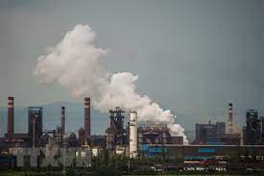
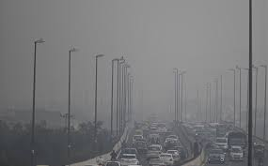
1, Vấn đề bảo vệ môi trường
a) Bảo vệ môi trường không khí
- Nguyên nhân ô nhiễm: hoạt động sản xuất công nghiệp, tiêu thụ năng lượng, vận tải đường bộ.

Slide 5
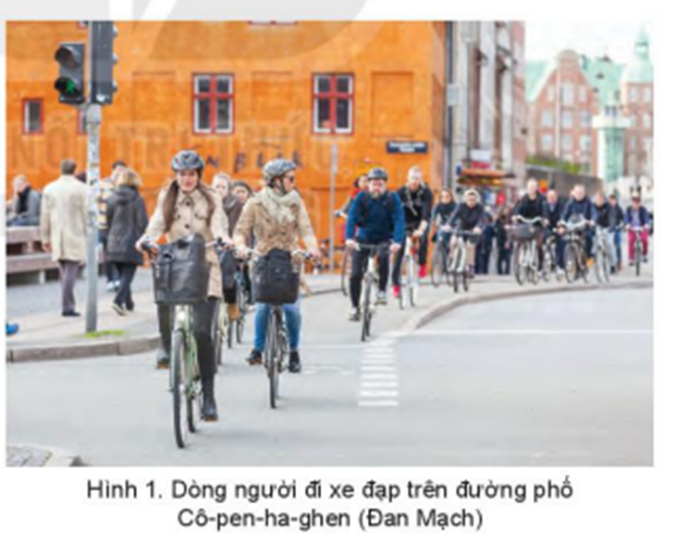
a) Bảo vệ môi trường không khí
- Giải pháp:
+ Kiểm soát lượng khí thải trong khí quyển.
+ Đánh thuế các-bon, thuế tiêu thụ đặc biệt với nhiên liệu có hàm lượng các-bon cao.
+ Đầu tư phát triển công nghệ xanh, sử dụng năng lượng tái tạo dần thay thế năng lượng hóa thạch.
+ Có các biện pháp giảm lượng khí thải trong thành phố.

Slide 6
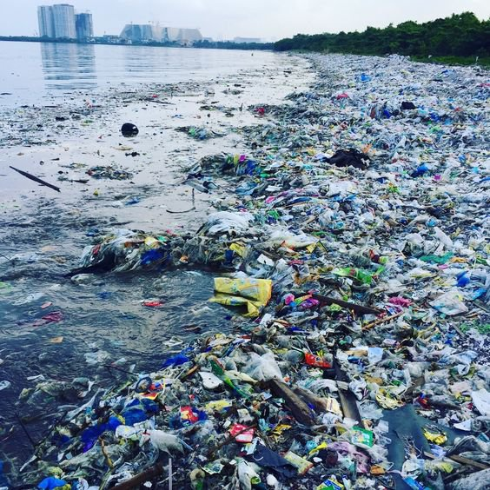
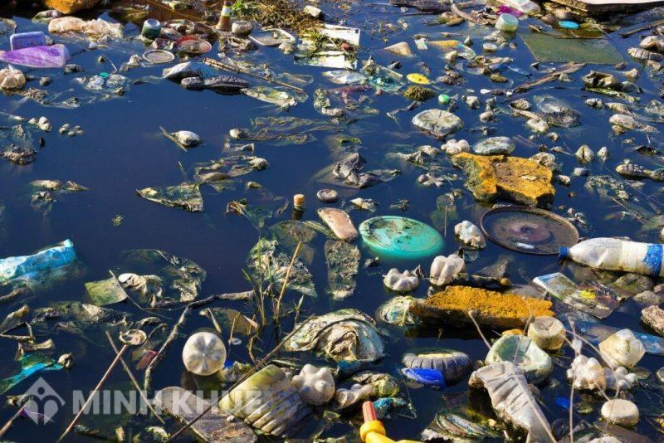
b) Bảo vệ môi trường nước
- Nguyên nhân ô nhiễm: chất thải từ các hoạt động sản xuất và sinh hoạt.

Slide 7
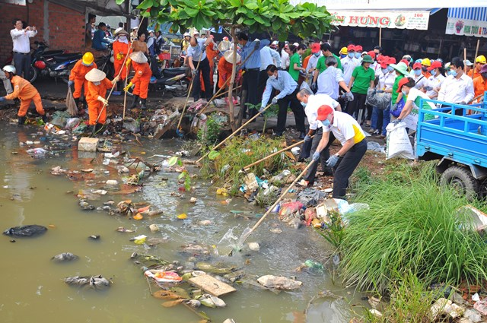

b) Bảo vệ môi trường nước
- Giải pháp:
+ Tăng cường kiểm tra đầu ra nguồn rác thải, hóa chất độc hại từ nông nghiệp.
+ Đảm bảo xử lí rác thải, nước thải từ sinh hoạt, công nghiệp trước khi thải ra môi trường.
+ Kiểm soát, xử lí các nguồn gây ô nhiễm từ hoạt động kinh tế biển.
+ Nâng cao ý thức của người dân trong bảo vệ môi trường nước,…

Slide 8
Trả lời :Vấn đề bảo vệ đa dạng sinh học ở châu Âu:
- Các hệ sinh thái trên cạn và dưới nước được bảo tồn tương đối tốt.
- Để giữ gìn đa dạng sinh học, các quốc gia châu Âu ban hành nhiều chính sách bảo vệ và phát triển bền vững, giảm thiểu các nguyên nhân gây ô nhiễm môi trường đất và nước.

Slide 9
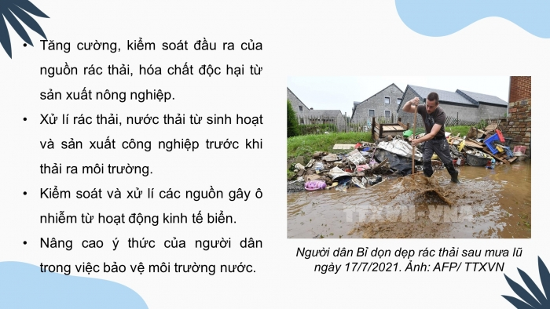

Slide 10

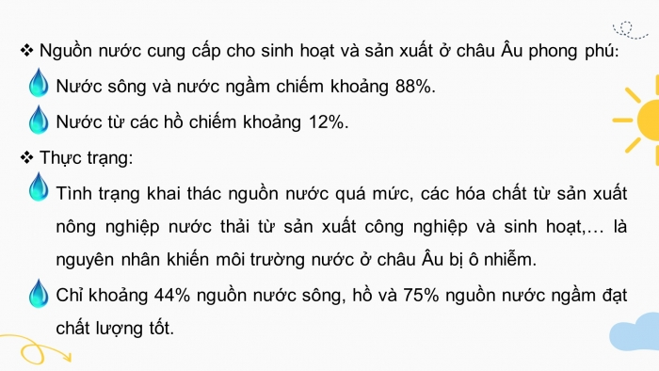
2, Vấn đề bảo vệ đa dạng sinh học

Slide 11
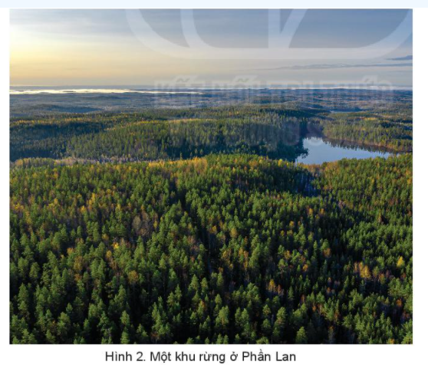
2. Vấn đề bảo vệ đa dạng sinh học
- Vai trò:
+ Rừng góp phần điều hòa khí hậu, giữ đất, giữ nước, bảo vệ đa dạng sinh học, cung cấp gỗ,…
+ Sinh vật biển thúc đẩy sự phát triển mạnh của ngành thủy sản.

Slide 12

Trả lời : Vấn đề bảo vệ đa dạng sinh học ở châu Âu:
- Các hệ sinh thái trên cạn và dưới nước được bảo tồn tương đối tốt.
- Để giữ gìn đa dạng sinh học, các quốc gia châu Âu ban hành nhiều chính sách bảo vệ và phát triển bền vững, giảm thiểu các nguyên nhân gây ô nhiễm môi trường đất và nước.

Slide 13
3, Vấn đề ứng phó với biến đổi khí hậu

Slide 14
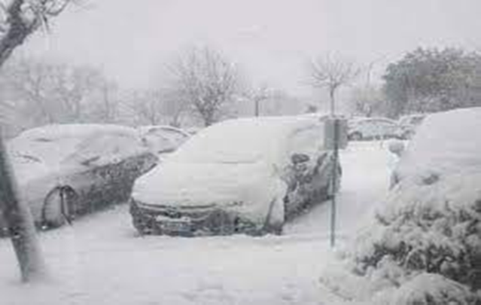
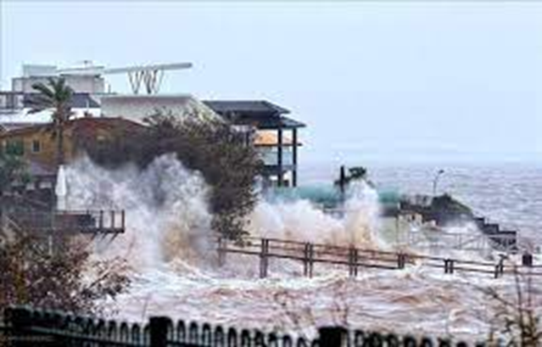
3. Vấn đề ứng phó với biến đổi khí hậu
- Thực trạng : Các hiện tượng thời tiết cực đoan như: nắng nóng gây cháy rừng ở các quốc gia Nam Âu, mưa lũ ở Tây và Trung Âu…

Slide 15
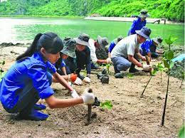
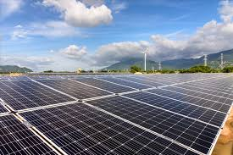
- Biện pháp:
+ Trồng rừng và bảo vệ rừng: có vai trò trong việc giảm thiểu tác động biến đổi khí hậu, giảm nguy cơ lũ lụt và hạn hán.
+ Hạn chế sử dụng nhiên liệu hóa thạch ở mức tối đa, phát triển năng lương tái tạo thân thiện với môi trường như: năng lượng gió, mặt trời..

Slide 16

Trả lời : Vấn đề ứng phó với biến đổi khí hậu ở châu Âu:
- Biểu hiện của biến đổi khí hậu: ảnh hưởng liên tiếp của các hiện tượng thời tiết cực đoan (nắng nóng bất thường ở Bắc Âu, cháy rừng ở Nam Âu, mưa lũ ở Tây và Trung Âu).
- Biện pháp ứng phó:
+ Trồng và bảo vệ rừng.
+ Hạn chế tối đa việc sử dụng nhiên liệu hóa thạch.
+ Phát triển các nguồn năng lượng tái tạo, thân thiện với môi trường (mặt trời, gió, sóng biển, thủy triều).

Slide 17


